Slide 1

Reducing dizziness when using a video-see-through head-mounted display
Final grade project
Richard Segovia Barreales 1390282

Slide 2
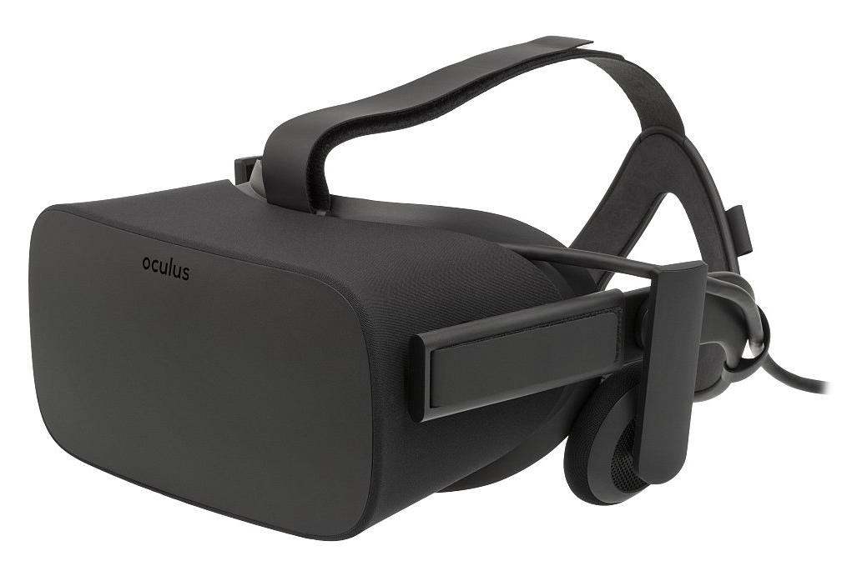
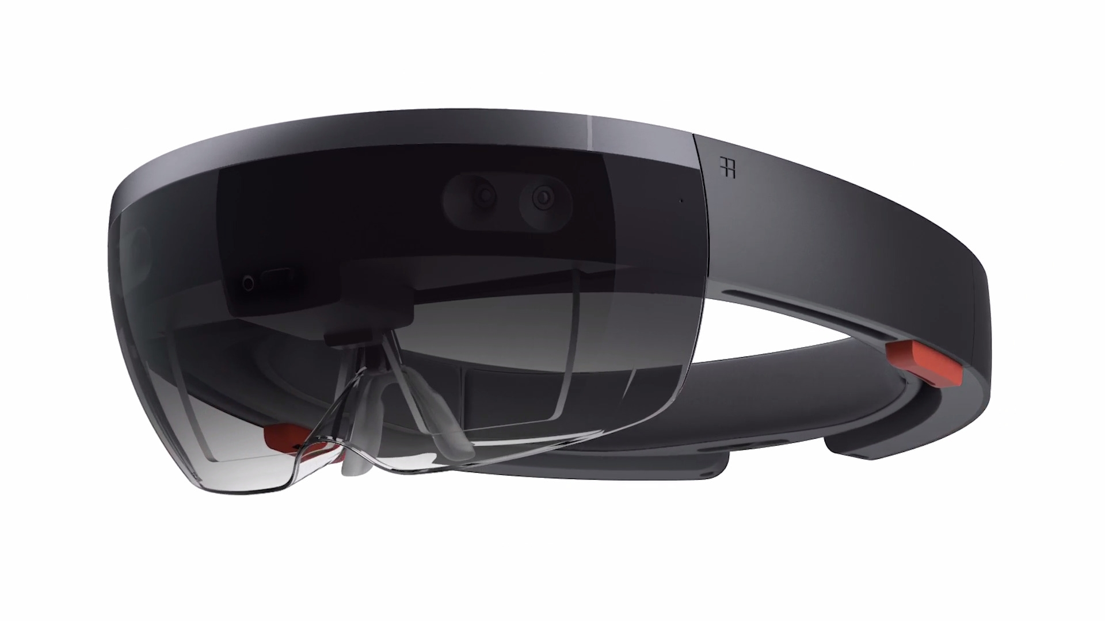
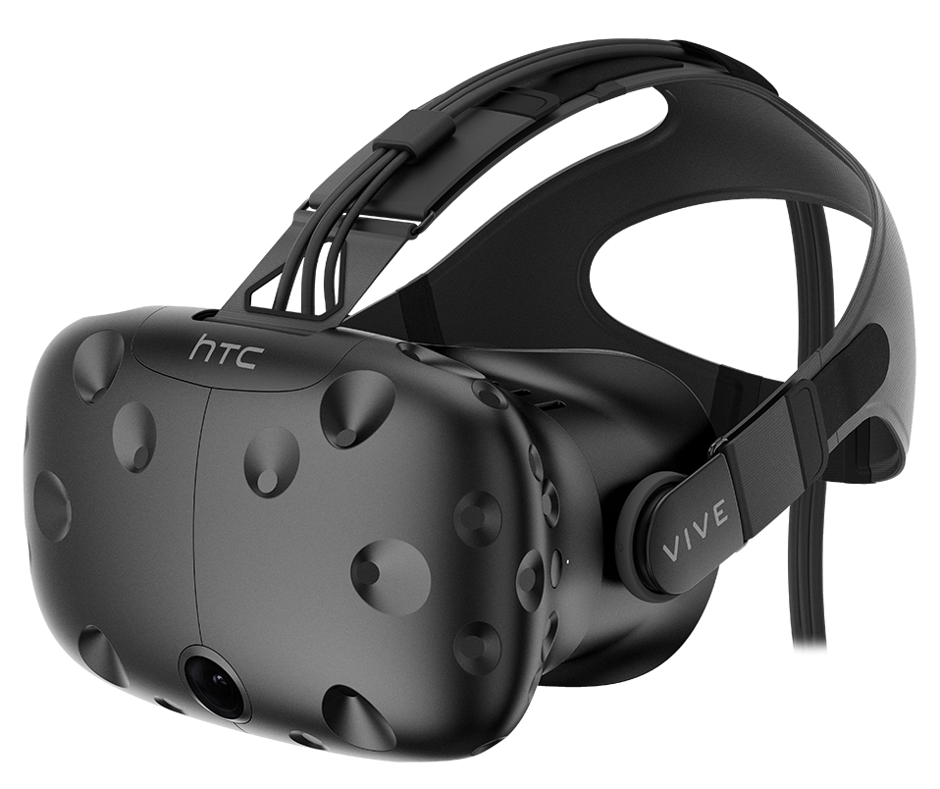
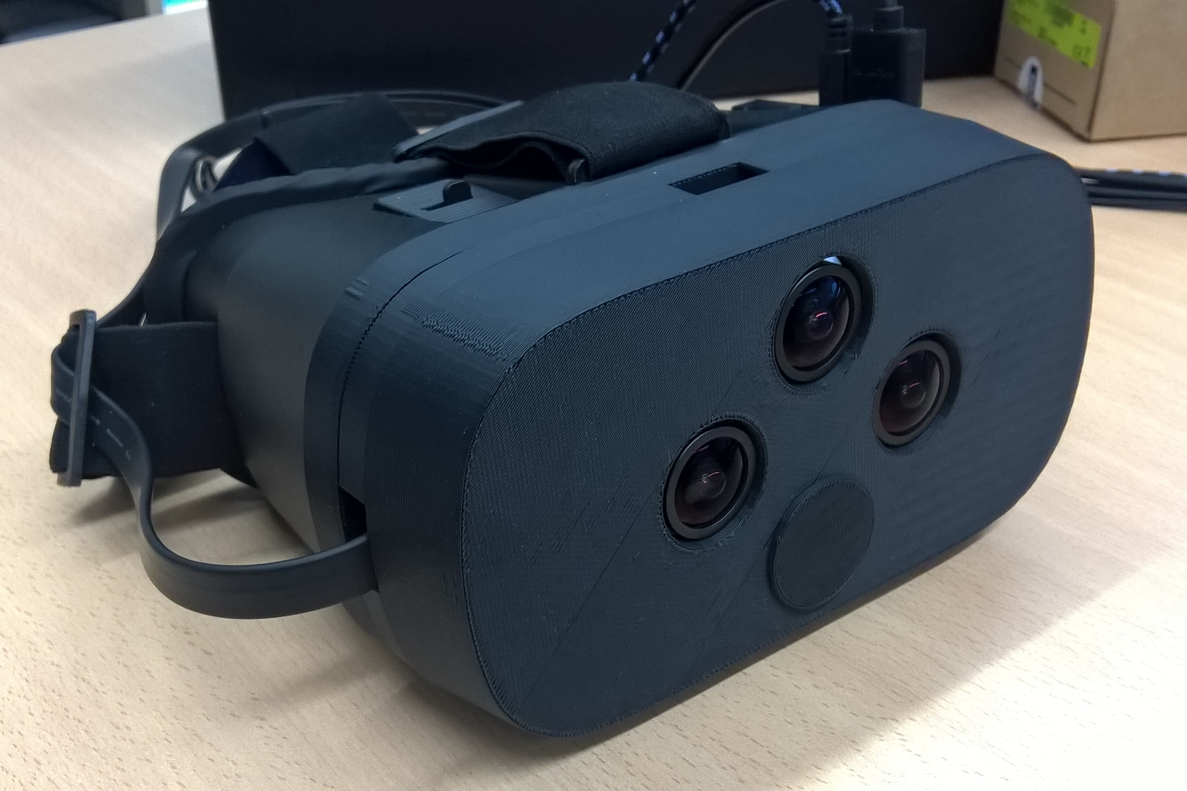
Introduction

Slide 3
Dizziness issue
1 problema dos culpables
Dos cosas:
Tamaño
Vergence acomodance
Diagrama guay del paper

Slide 4
Vergence state of the art solutions
Poner una imagen por cada una? Y explicar por encima

Slide 5
A solution
Explicar lo que queremos hacer, esquema simple, quizas es una continuacion de los objetivos pero mas especificado

Slide 6
Objectives
Por lo tanto nuestros objetivos seran
-pam
Pam
pam

Slide 7
Development: Tools used
Mejor Poner logos ?
Opencv
QT
C++
LIBELAS
(MATLAB)?

Slide 8
Development: LIBELAS
Explicar que es
Imagen de ejemplo de lo que hace
Explicar que necesita imagenes epipolares, diapositive para verlo
Explicar que es
Imagen de ejemplo de lo que hace
Explicar problemas de rendimiento
Solucion hacer roi
Solucion hacer downsizing

Slide 9
Development: LIBELAS
diapositive para verlo

Slide 10
Development: Calibration module
4 partes:
Capturar imagenes
Pillar puntos
Calibracion monocular
Calibracion stereo
Poner imagenes de cada paso???????? molaria
Problemas al pillar parametros
Poner imagen de la deformacion Tambien?

Slide 11
Development: Threshold Classifier
Se hace la mean el max y el min sobre el centro de la imagen- ejemplo con un diagram de aquellos

Slide 12
Development: Pipeline
Diagrama y explicar cada parte

Slide 13
Development: Pipeline example
Finalmente Podemos ver todas las operaciones que sufren las imagenes
Diagrama del proceso, foto guay fig5

Slide 14
Results: Performance issues
Problemas de rendimiento
Roi vs downsampling

Slide 15
Results: Output stability
Graficas del output explicar que solo mean funciona bien

Slide 16
Results: First user testing
Resultados user testing 1 explicar dudas sobre sujetos 1 y 3

Slide 17
Results: Second user testing
Explicar resultados con las graficas

Slide 18
Results: Second user testing
Explicar opinion de los usuarios sobre el modo dinamico

Slide 19
Conclusions
Poner conclusions en forma de lista ? Alguna idea major? Quizas una foto representative de cada parte?

Slide 20
Future work
Poner imagenes representativas de cada una de las ideas !

Slide 21
Contact info
richard.segovia@e-campus.uab.cat

